Slide 1
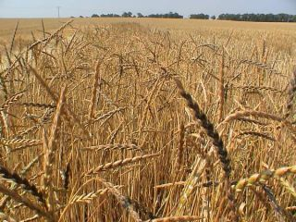
Poľné plodiny (obilniny a krmoviny)
5. trieda

Slide 2
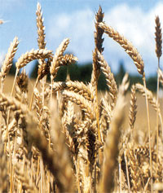
Obilniny
jednoročné rastliny, ktoré človek pestuje na poli
majú podobnú stavbu, ako lúčne trávy:
- zväzkovité korene
- dutá stonka spevnená kolienkami (steblo)
- klas

Slide 3
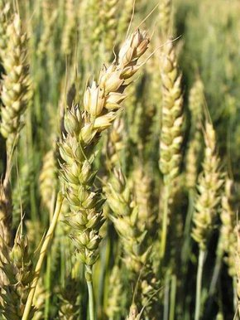
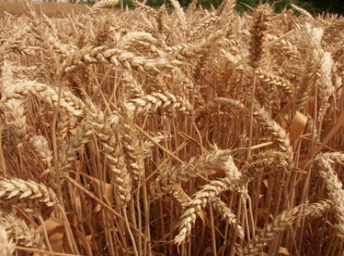
Pšenica
najdôležitejšia obilnina
semeno = zrno
mletím zŕn sa získava biela múka a krupica

Slide 4
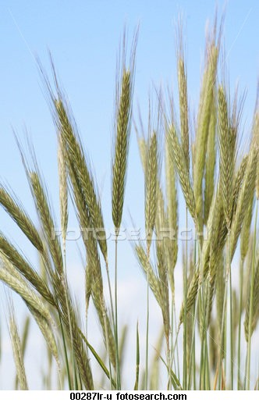
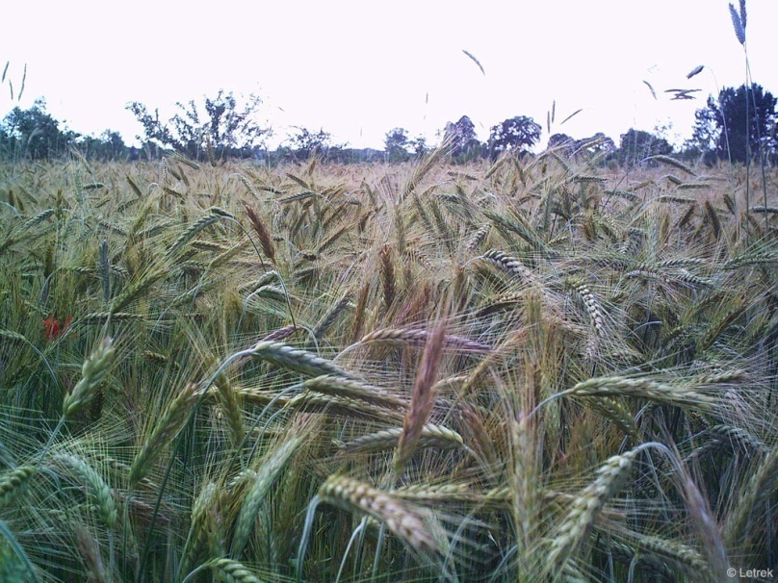
Raž
patrí k najmenej náročným plodinám
zo zrna sa melie tmavá múka na ražný chlieb, pečivo a perníky
výroba ražnej kávy a liehu

Slide 5
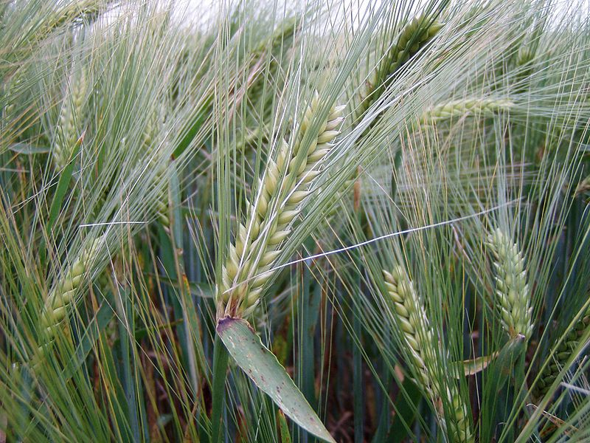
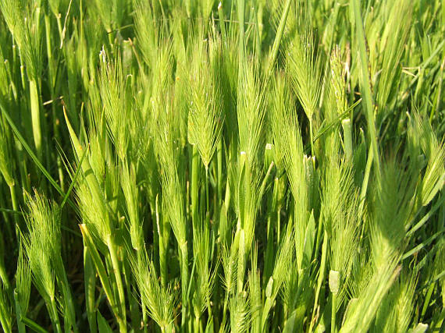
JAČMEŇ
dôležitá priemyselná obilnina - výroba sladu(pivo) a kávovín
zo zŕn sa melú krúpy
kŕmia sa ním ošípané a hydina

Slide 6
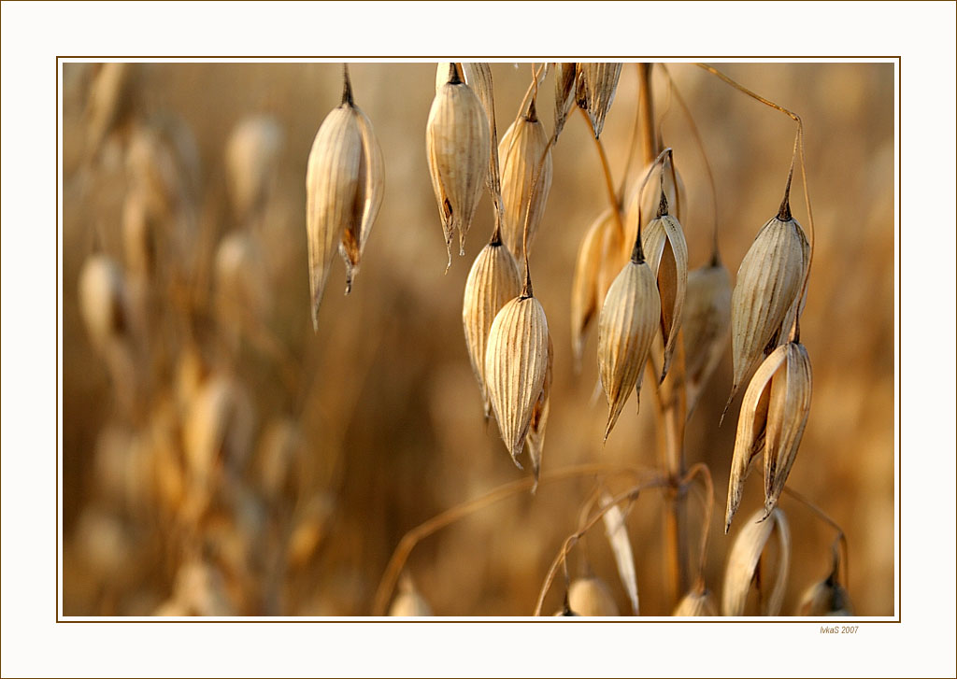
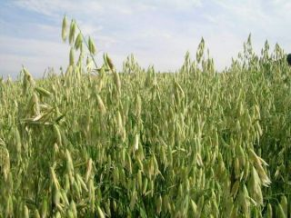
Ovos
je krmivom pre kone, ošípané a králiky
výroba ovsených vločiek

Slide 7
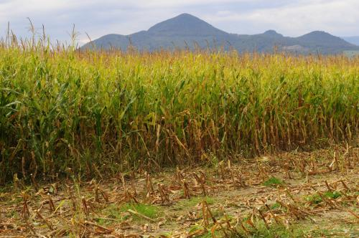
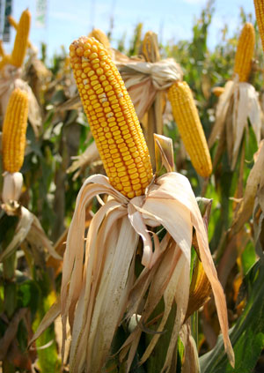
KUKURICA
Pochádza z Mexika
Vyrába sa z nej škrob, kukuričná múka, pukance, zaváraná či mrazená kukurica
Krmivo pre hospodárske zvieratá

Slide 8
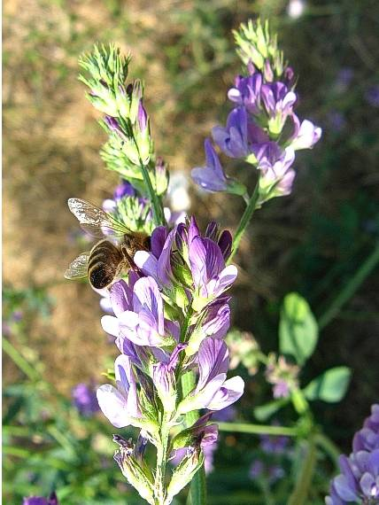
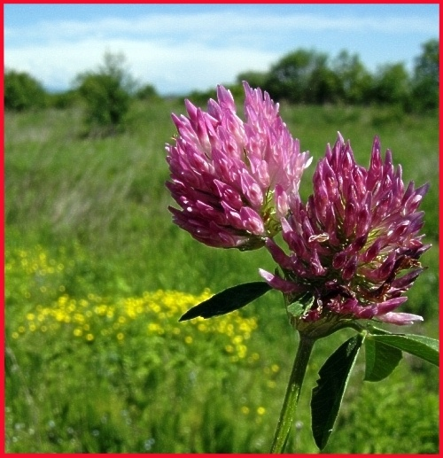
Krmoviny
Ďatelina lúčna
Lucerna siata

Slide 9
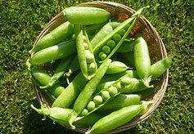
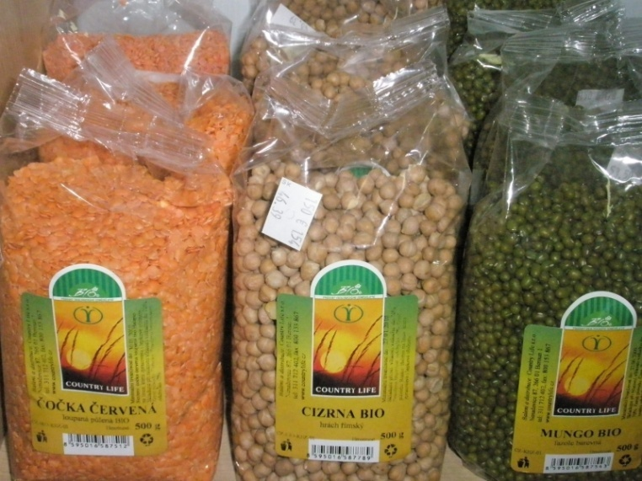
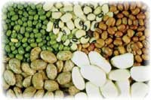
Krmoviny - strukoviny
plody uložené v struku
semená sú dôležitým zdrojom bielkovín
koreňoch žijú hľuzkové baktérie
sú súčasťou kŕmnych zmesí

Slide 10
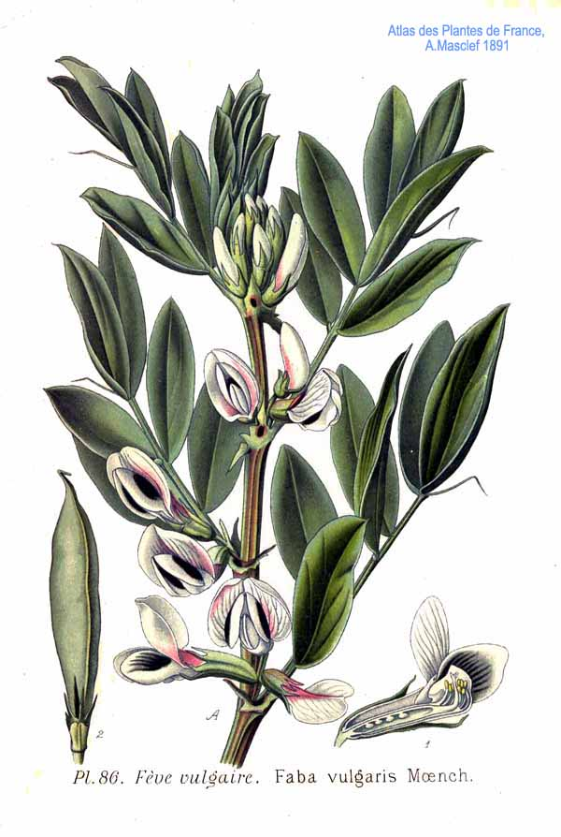
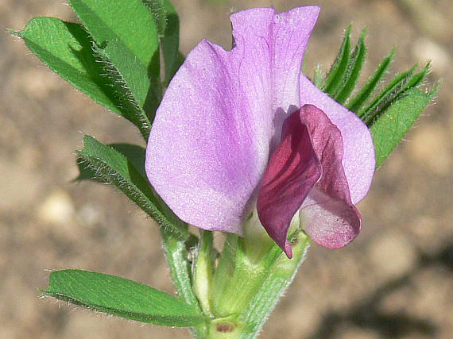
> Vika siata > Bôb obyčajný

